Slide 1
Reconstructie Nicolaasstraat Well
Welkom!

Slide 2
Even voorstellen
Erik Baggen – Coördinator projecten
Amber Zonnenberg – Communicatie Adviseur
Jorn Janssen – Projectleider Civiel / wegbeheerder

Slide 3
Waarom staan we hier?
Bestaande vuilwaterriool aan vervanging toe
De rijbaan is oud

Slide 4
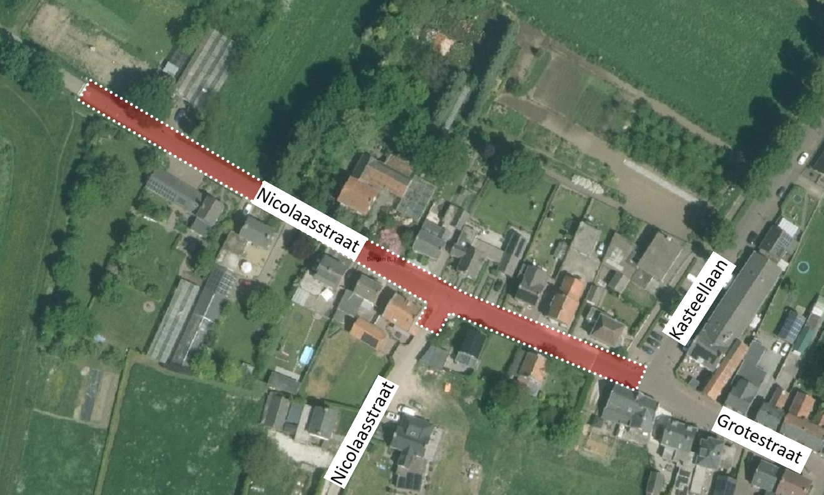
Projectgebied

Slide 5
Wat gaan we doen?
Nieuw vuilwaterriool aanleggen
Nieuw regenwaterriool aanleggen (afkoppelen)
Bovengrondse openbare ruimte opnieuw inrichten

Slide 6
Wat is er al bepaald?
Locatie en functie van de nieuwe riolering
Functies van de weg en naastliggende bermen, inrichting volgens Grotestraat

Slide 7
Wat zouden we van jullie willen horen?
Hoe ervaart u de verkeerssituatie in de straat?
Zijn er gevallen van wateroverlast bekend?
Wat moeten wij nog meer weten?

Slide 8
Voorlopige planning
Juni t/m September 2026
Participatie- en ontwerptraject
Juni - Eerste contactmoment (nu)
September – Tweede contactmoment
Augustus & September 2026
Ontwerp
Oktober & November 2026
Technische uitwerking
December 2026
Aannemer selecteren en contracteren
Januari & Februari 2026
Voorbereiding aannemer en bestellen leveranties
Maart 2026
Start uitvoering
Afhankelijk van project Groene Rivier

Slide 9
Vervolg na deze avond
Presenteren Voorlopig Ontwerp tijdens een bewonersavond
Definitief ontwerp wordt gepubliceerd (per brief)
Website met daarop de presentaties en ontwerpen

Slide 10
Afkoppelen
Regenwater van het riool afhalen
Dakoppervlak van de eigen woning
Subsidie €10 / m2

Slide 11
Naar de tekeningen!
Hoe ervaart u de verkeerssituatie in de straat?
Zijn er gevallen van wateroverlast bekend?
Wat moeten wij nog meer weten?

